Slide 1




ỦY BAN NHÂN DÂN HUYỆN AN LÃO
TRƯỜNG TIỂU HỌC QUANG TRUNG
BỘ SÁCH KẾT NỐI TRI THỨC VỚI CUỘC SỐNG
Tự nhiên và Xã hội 2
Bài 7: Ngày hội đọc sách của chúng em (Tiết 1)
Giáo viên: Phạm Thị Thanh Hương

Slide 2





Bài 7 : Ngày hội đọc sách của chúng em ( tiết 1)
Hoạt động mở đầu
Kể tên một số cuốn sách mà em đã đọc.
Notes:
luongtran8495@gmail.com

Slide 3

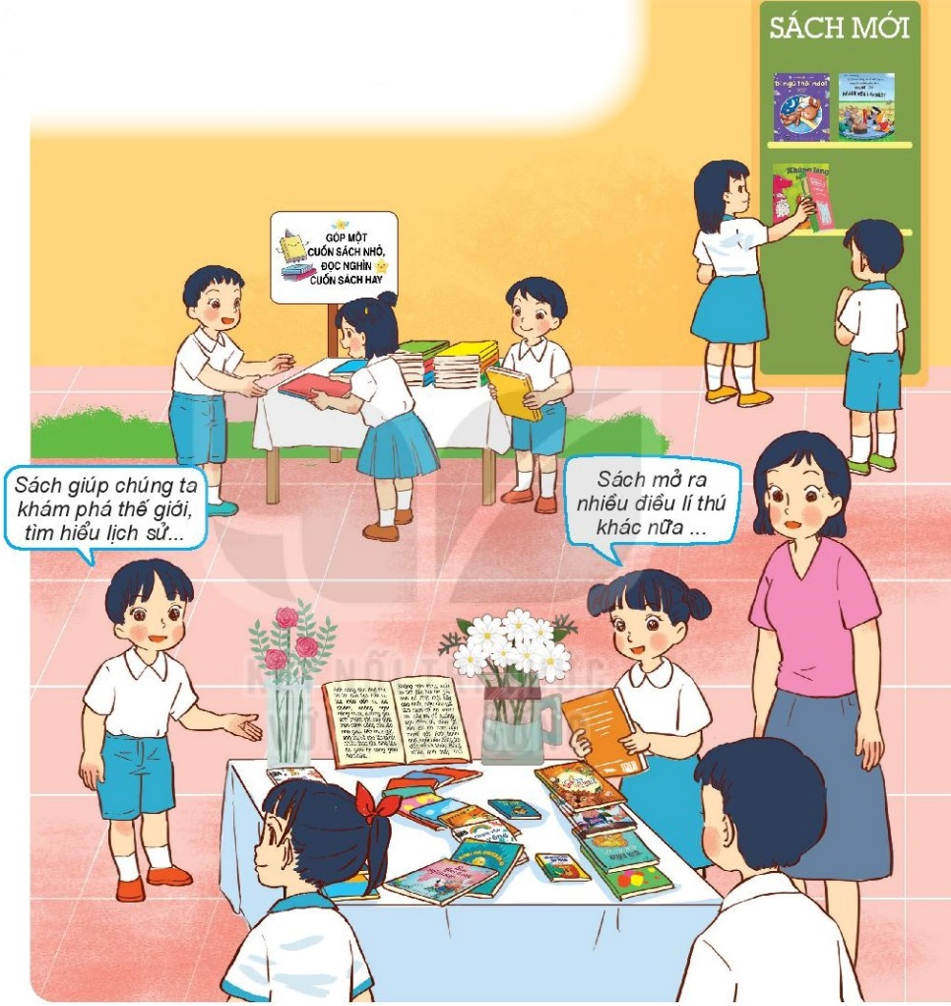
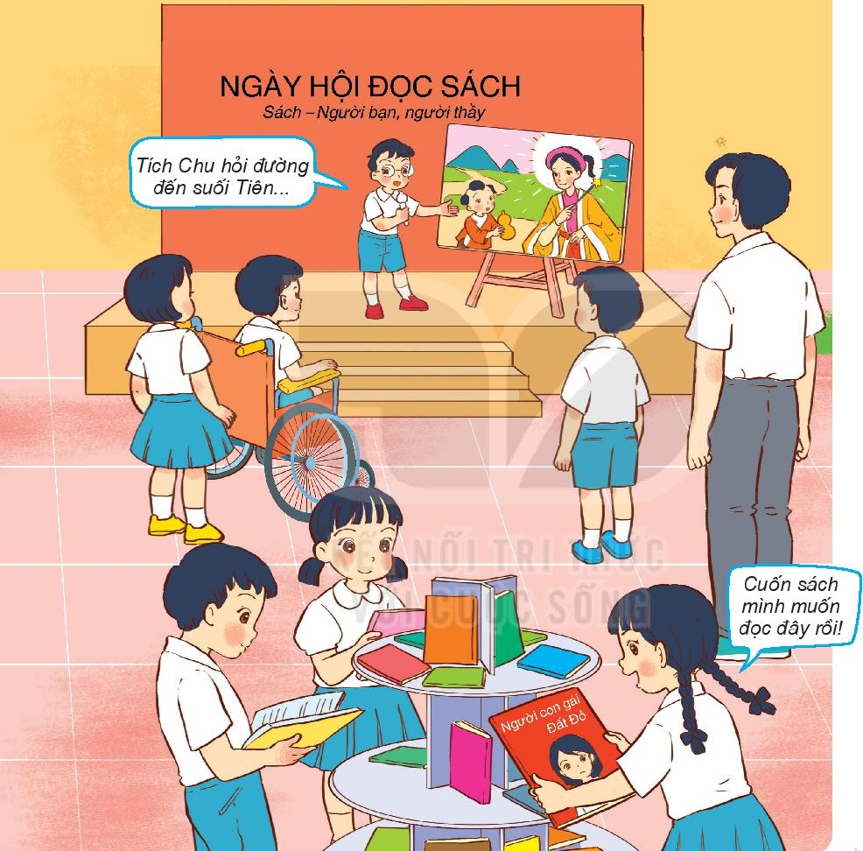
Ngày hội đọc sách của chúng em ( tiết 1)
Hoạt động khám phá
1. Quan sát hình, trả lời câu hỏi: Ngày hội đọc sách của trường Minh và Hoa đã diễn ra những hoạt động nào ?
Kể chuyện theo sách
Triển lãm sách
Giới thiệu sách mới
Đọc sách
Quyên góp sách

Slide 4
Ngày hội đọc sách của chúng em ( tiết 1)
Hoạt động khám phá
2. Nêu ý nghĩa của Ngày hội đọc sách.
Các bạn học sinh tham gia ngày hội đọc sách rất đông vui, nhiệt tình, hào hứng, ham học hỏi khám phá, tích cực giao lưu với bạn bè …
Em thấy các bạn tham gia ngày hội đọc sách với thái độ như thế nào?
Ýnghĩa của Ngày hội đọc sách:
Ngày hội đọc sách là sự kiện quan trọng trong trường.
Ngày hội đọc sách giúp các em tham gia nhiều hoạt động, được đọc sách và biết nhiều điều bổ ích; tìm hiểu nhiều kiến thức mới về thế giới, lịch sử, khoa học, …

Slide 5

Ngày hội đọc sách của chúng em ( tiết 1)
Hoạt động khám phá
Việc đọc sách đem lại lợi ích gì?
Lợi ích của việc đọc sách:
Rèn luyện sự tập trung và khả năng tư duy
Mở rộng vốn từ vựng, mở rộng hiểu biết
Cải thiện trí nhớ
Giải trí, giảm căng thẳng

Slide 6

Ngày hội đọc sách của chúng em ( tiết 1)
Hoạt động thực hành
1. Ngày hội đọc sách của trường em diễn ra như thế nào?
2. Em thích hoạt động nào nhất? Vì sao?
3. Em có nhận xét gì về sự tham gia của các bạn học sinh trường em?

